Slide 1
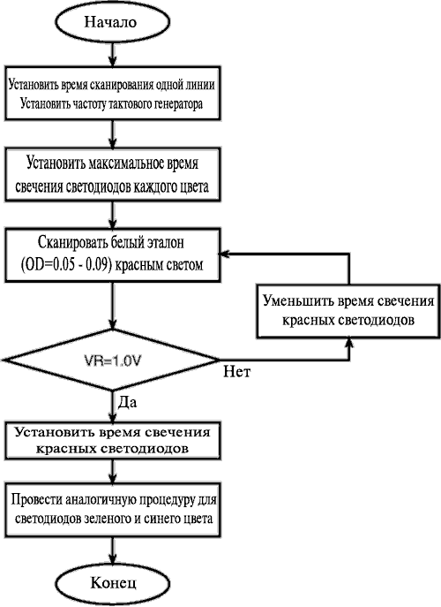
Алгоритм

Slide 2
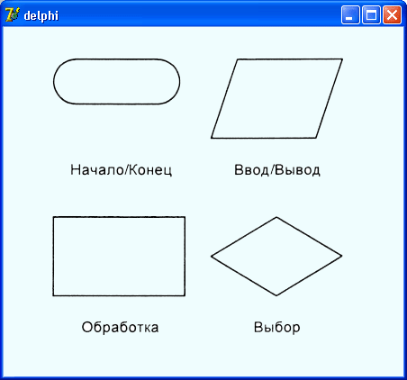
Алгор́итм - послідовність, система, набір систематизованих правил виконання обчислювального процесу, що обов'язково приводить до розв'язання певного класу задач після скінченного числа операцій.^{[1]} При написанні комп'ютерних програм алгоритм описує логічну послідовність операцій. Для візуальногозображення алгоритмів часто використовують блок-схеми.

Slide 3
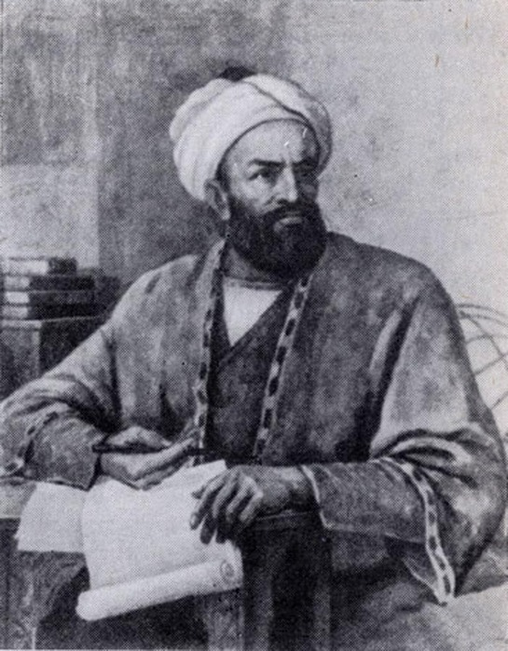
Історія
Слово алгоритм походить від імені перського вченого, астронома та
математика Аль-Хорезмі. Приблизно 825 до н. е. він написав трактат, в якому описав придуману в Індії позиційну десяткову систему числення.

Slide 4
Представлення алгоритмів
У процесі розробки алгоритму можуть використовуватись різні способи його опису, які відрізняються за простотою, наочністю, компактністю, мірою формалізації, орієнтації на машинну реалізацію тощо.
Форми запису алгоритму:
словесна або вербальна
псевдокод
схемна
структурограми
графічна

Slide 5
Властивості алгоритмів
Скінченність
алгоритм має завжди завершуватись після виконання скінченної кількості кроків. Процедуру, яка має решту характеристик алгоритму, без, можливо, скінченності, називають методом обчислень.
Дискретність
процес, що визначається алгоритмом, можна розчленувати (розділити) на окремі елементарні етапи (кроки), кожен з яких називається кроком алгоритмічного процесу чи алгоритму.
Визначеність
кожен крок алгоритму має бути точно визначений. Дії, які необхідно здійснити, повинні бути чітко та недвозначно визначені для кожного можливого випадку.
Вихідні дані
алгоритм має одне або декілька вихідних даних, тобто, величин, що мають досить визначений зв'язок із вхідними даними.
Ефективність
Масовість
Алгоритм вважають ефективним, якщо всі його оператори досить прості для того, аби їх можна було точно виконати за скінченний проміжок часу з допомогою олівця та аркушу паперу.
властивість алгоритму, яка полягає в тому, що алгоритм повинен забезпечувати розв'язання будь-якої задачі з класу однотипних задач за будь-якими вхідними даними, що належать до області застосування алгоритму.

Slide 6
Приклад
В якості прикладу можна навести алгоритм Евкліда.
Алгоритм Евкліда — ефективний метод обчислення найбільшого спільного дільника (НСД). Названий на честь грецького математика Евкліда, один з найдавнішихалгоритмів, що досі використовують. Описаний в Началах Евкліда (приблизно 300 до н. е.), а саме, в книгах VII та X. У сьомій книзі алгоритм описано для цілих чисел, а в десятій — для довжин відрізків.
Існує декілька варіантів алгоритму, нижче записано в псевдокоді рекурсивний варіант:
function GCD (a, b)
if b = 0
Return a
or
Return GCD (b, a mod b)

Slide 7
